Slide 1



Évolution de BTS Électrotechnique
Séminaire du 12 mai 2021
Unité U51
Analyse, Diagnostique, Maintenance

Slide 2
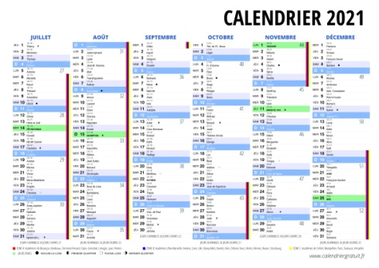

Découpage par semestre
Semestre 1 : Connaissance des systèmes - Méthodologie de mesurage
Semestre 2 : Protection des biens et des personnes
Semestre 3 : Etudes énergétiques
Semestre 4 : Protocole de maintenance - préparation au CCF

Slide 3
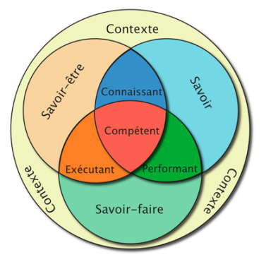
Rappel des compétences
C2 : extraire les informations nécessaires à la réalisation des tâches
C13 : mesurer les grandeurs caractéristiques d’un ouvrage, d’une installation, d’un équipement électrique
C17 : réaliser un diagnostic de performance y compris énergétique, de sécurité, d’un ouvrage, d’une installation, d’un équipement électrique
C18 : réaliser des opérations de maintenance sur un ouvrage, une installation, un équipement électrique

Slide 4
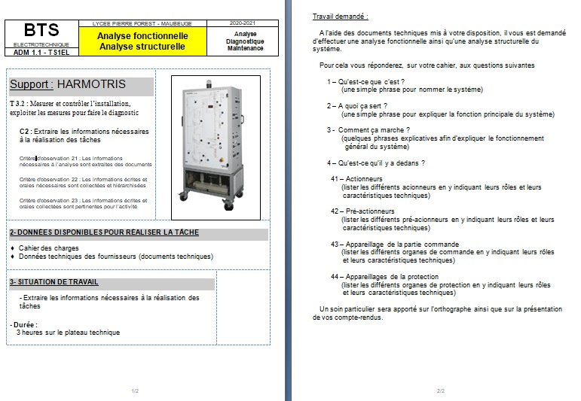

Slide 5
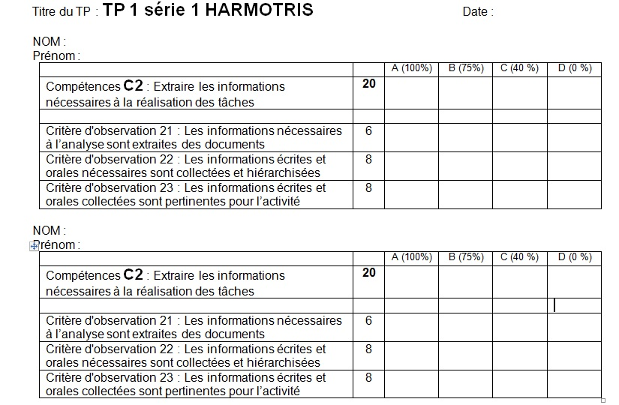

Slide 6
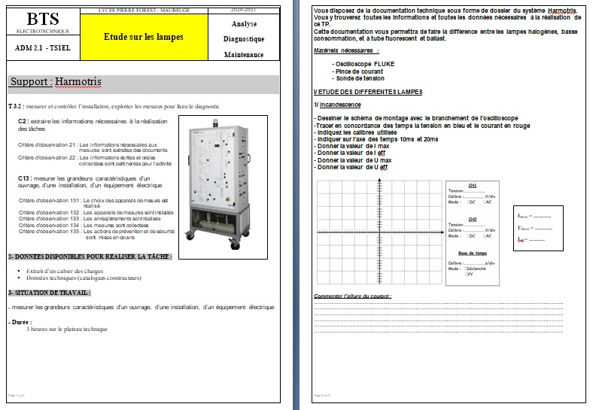

Slide 7
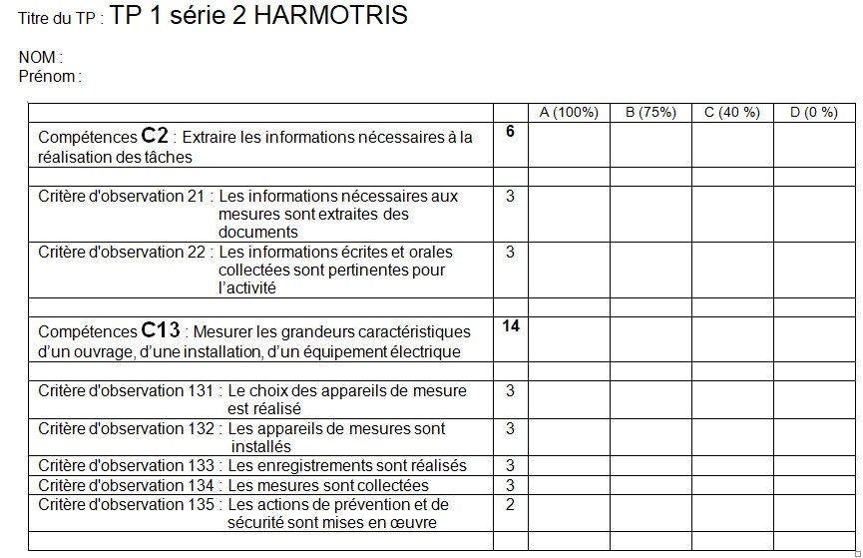

Slide 8

Objectif de l’épreuve
Cette épreuve permet de valider tout ou partie des compétences en relation avec le pôle d’activité
C2 : extraire les informations nécessaires à la réalisation des tâches
C13 : mesurer les grandeurs caractéristiques d’un ouvrage, d’une installation, d’un équipement électrique
C17 : réaliser un diagnostic de performance y compris énergétique, de sécurité, d’un ouvrage, d’une installation, d’un équipement électrique
C18 : réaliser des opérations de maintenance sur un ouvrage, une installation, un équipement électrique
Les indicateurs d’évaluation sont sélectionnés parmi les "critères d’observation de la compétence " des tableaux décrivant les compétences.
L’évaluation de cette unité est assurée par les enseignants des disciplines physique-chimie et sciences et techniques industrielles.

Slide 9
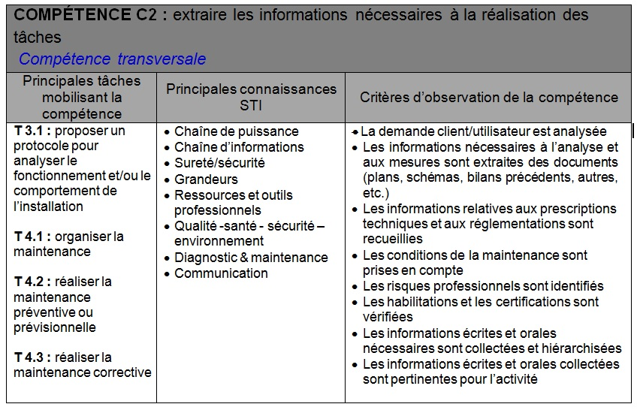

Slide 10
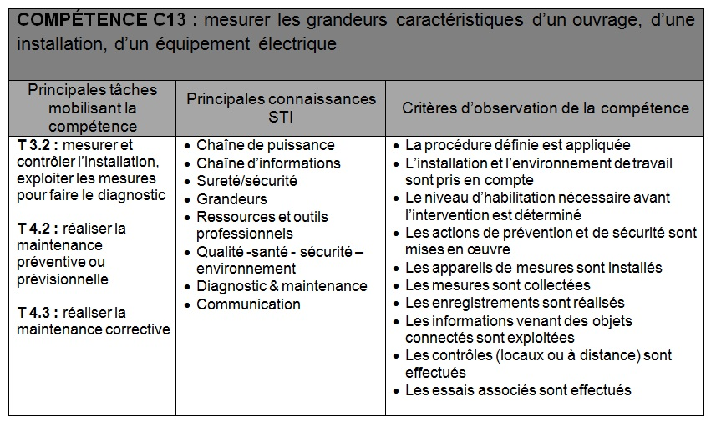

Slide 11
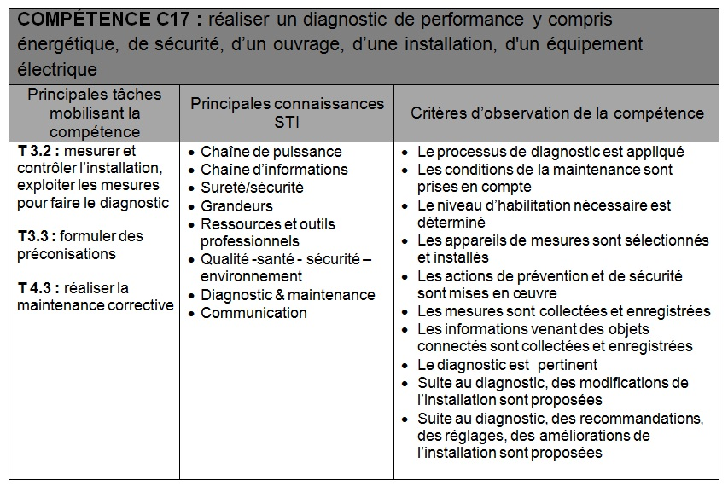

Slide 12
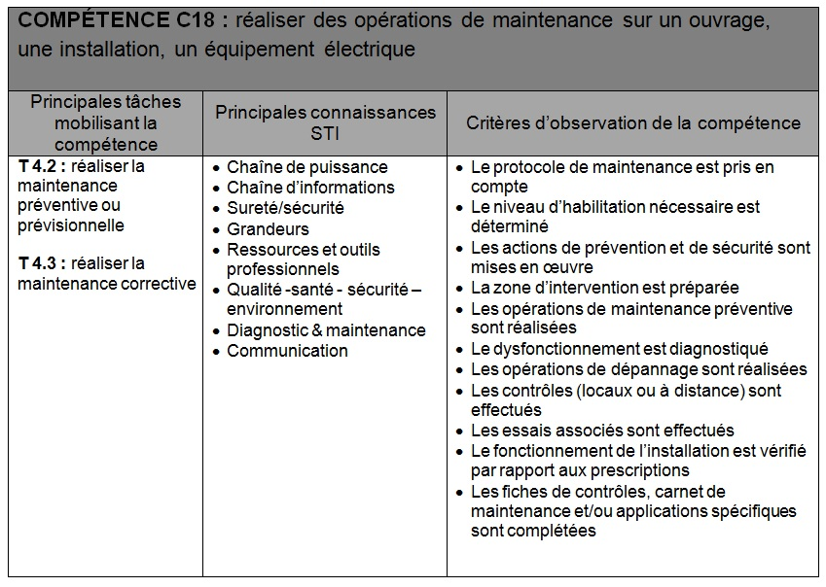

Slide 13

Formes de l’évaluation
(Contrôle en cours de formation)
L’évaluation porte sur au moins une activité d’analyse-diagnostic ou une de maintenance conduite en centre de formation ou en entreprise.
La commission d’évaluation observe le travail réalisé par le candidat à partir de la grille nationale d’évaluation.
L’évaluation et l’échange avec le candidat permettent de mettre en évidence les compétences mobilisées.

Slide 14
La commission d’évaluation est composée de deux professeurs (ou formateurs), un de physique-chimie et un de sciences et techniques industrielles.
Si le travail observé est réalisé en entreprise, la commission d’évaluation s’entretient avec le candidat qui présente son activité en présence du tuteur (ou maître d’apprentissage).
Lorsque le stage participe à l’évaluation de cette unité, l’évaluation des compétences mobilisées durant le stage compte pour 1/3 de la proposition de note émise par la commission d’évaluation.

Slide 15


Merci de votre attention.
Y a-t-il des questions ?
J’ai la réponse !

